Slide 1














DEVELOPMENT ENVIRONMENT
개발 환경 구조 — 코드 · 협업 · 소통
개발자가 작성한 코드를 Git으로 GitHub에 push하고 다시 pull하며, GitHub에서 버전 관리와 협업을 진행합니다.
개발자 PC (Windows + WSL2)
GitHub — 버전 관리 · 협업
조직 white-eyes1 · 저장소 5개 (spring · flask · deploy · docs · assets)
① push
Windows
WSL2 Ubuntu
Claude Code
commit
Git
로컬 저장소
② pull
버전 관리
협업
CI
컨테이너 이미지
main ← dev ← feature/*
이슈 · PR 리뷰
프로젝트 보드
PR 때 빌드·테스트
(Actions)
GHCR 저장
IntelliJ IDEA
VS Code
Codex CLI
IDE · AI 개발 보조 도구
소통 · 알림 · 문서
소통 · 알림 · 문서 작성
Slack
팀 소통
Telegram
알림 수신
Google Sheets
문서 작성(표·시트)
Notion
문서 작성(규칙·기록)

Slide 2
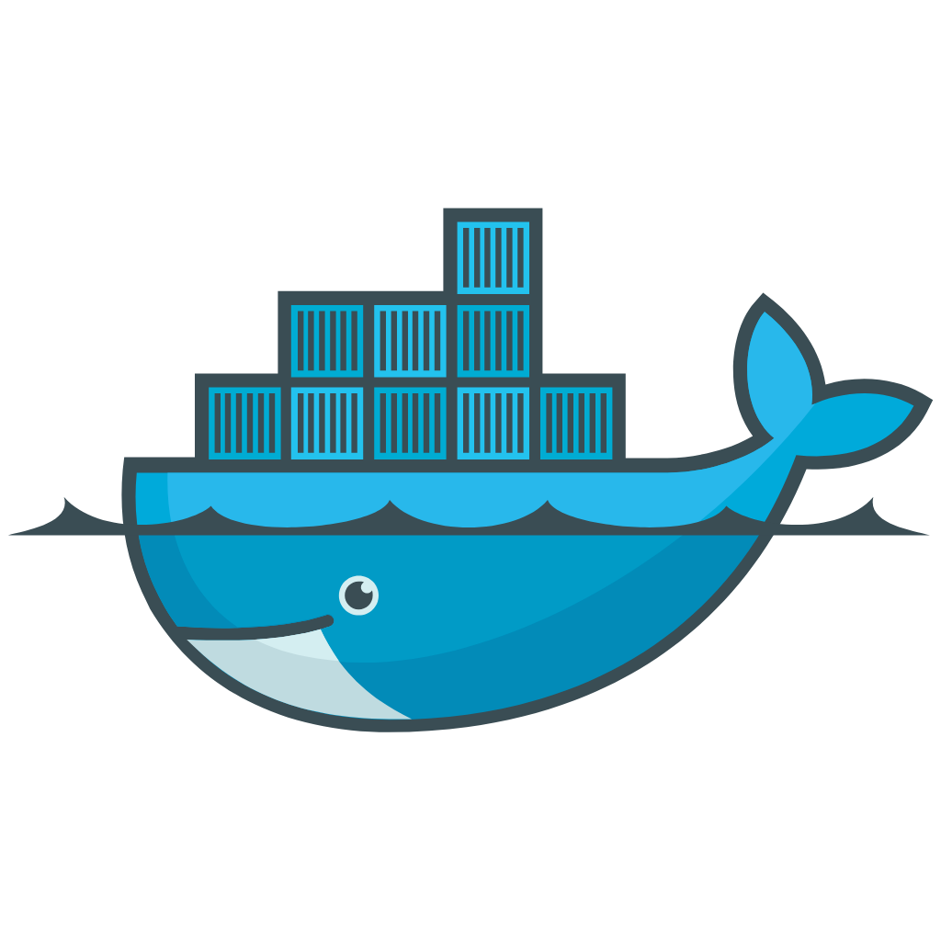

















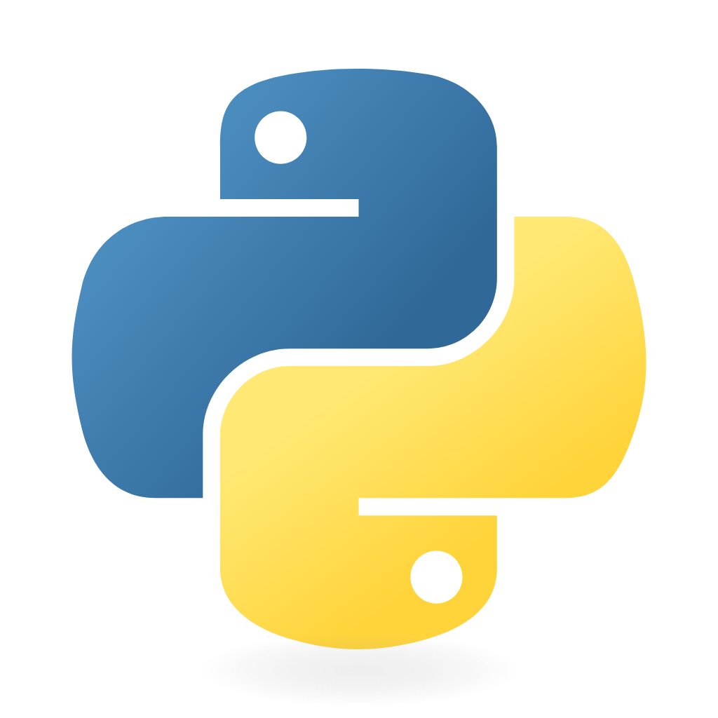






RUNTIME ENVIRONMENT
실행 환경 구조 — Windows + WSL2 + Docker
Docker Compose v2로 nginx · Spring Boot(user·admin) · Flask · MySQL을 한 번에 실행하는 로컬 시연 구성입니다.
IDE
Windows + WSL2 (Ubuntu) · Docker Engine · Compose v2 로 통합 실행
Spring Boot 4.1.1 · Java 17
DB 접근 · 변경 기술
IntelliJ
VS Code
user 앱 :8080
고객 통계 조회
Thymeleaf 화면 (/)
admin 앱 :8081 · :8082
운영 · 수집 · 집계
/admin · 내부 API
Spring Data JPA
엔티티 · 리포지토리
JPA
SQL
/ · /admin
common 공유 모듈 user → common ← admin
Flyway
마이그레이션 (admin만)
MySQL 8.4
mysql:8.4 · 포트 3306
utf8mb4 · KST(+09:00)
앱별 DB 계정 분리
HTTP
Client
(웹 브라우저)
Connector/J
MySQL 접속
nginx 1.27-alpine
포트 80
유일한 외부 입구
권한 확인 · 영상 전달
Java 17
Gradle 9.8.1
Thymeleaf
Security
JUnit 5
Actuator
캠 제어 ↓ 결과 ↑ (내부 API)
HTML · CSS · JS
분석 서버 :5000 Python 3.12 · Flask 3.1.3
공유 저장소
영상 · 프레임별 탐지 좌표
local: ./media 폴더 마운트
dev 설계: NFS v4
Flask 읽기·쓰기 / nginx 읽기 전용
Leaflet · Chart.js
권한 확인 후
라이브 영상 전달
VisDrone YOLOv8m 사람 탐지 → PointTracker 추적 (CPU)
쓰기
NFS
CI · 점검
YOLOv8m
OpenCV
ffmpeg
uv
pytest
Actions
Playwright

